Slide 1
Illustrazione lavori CNEC
e linee guida SICPRE in fase di sviluppo
Incontro ISS/SICPRE del 26 giugno 2023
Aula Ferro di Cavallo
Istituto Superiore di Sanità, Roma

Slide 2
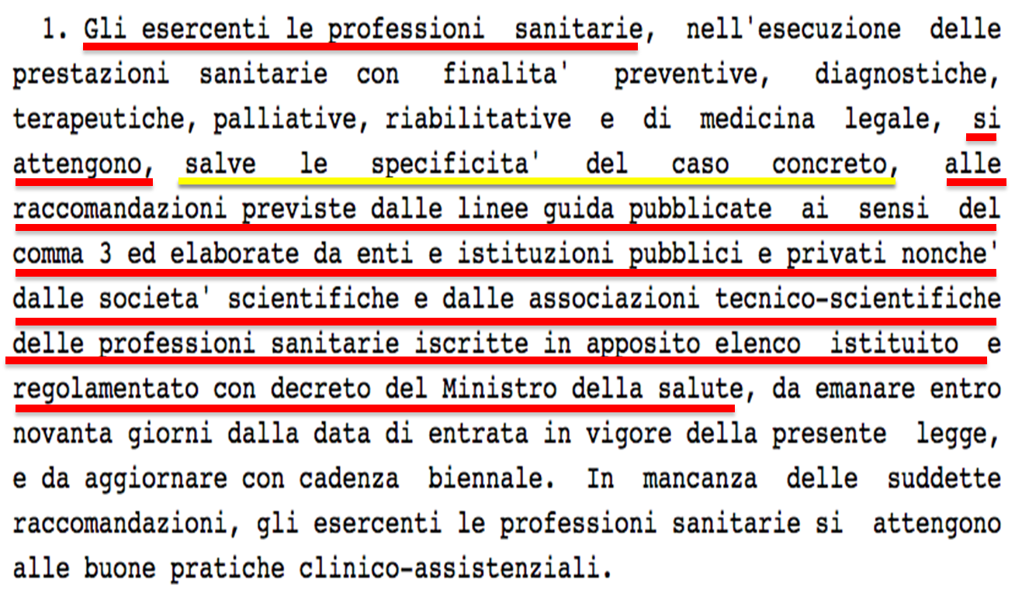
Art. 5. L. 8/3/2017, n. 24 “Legge Gelli”
Buone pratiche clinico-assistenziali e raccomandazioni previste dalle linee guida
Onere alle SS italiane in primis di produrre LG

Slide 3
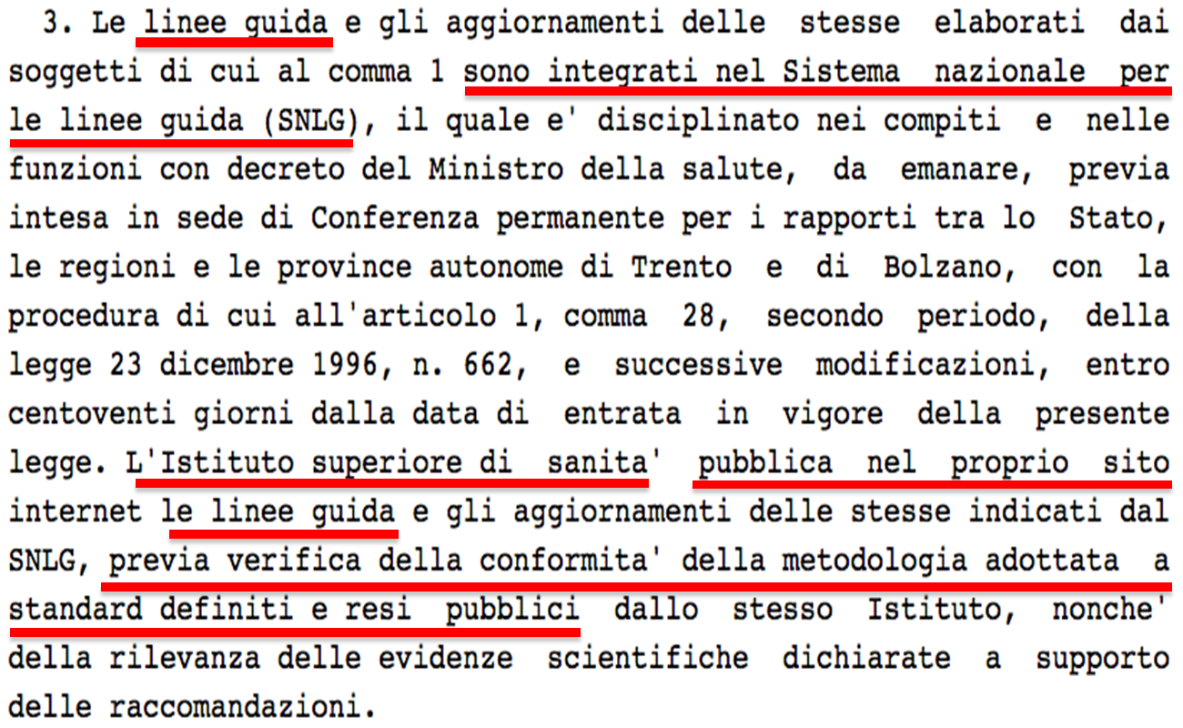
Art. 5. L. 8/3/2017, n. 24 “Legge Gelli”
Buone pratiche clinico-assistenziali e raccomandazioni previste dalle linee guida
ISS: verifica e controllo qualità delle LG prodotte da SS ed enti terzi
Sussidiarietà ISS nella produzione di LG

Slide 4
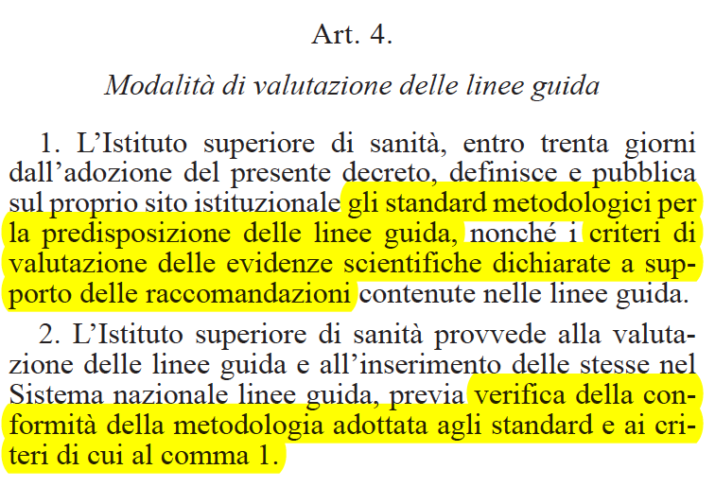
DM 27 febbraio 2018 (GU n.66 del 20-3-2018)
ISS: verifica e controllo qualità delle LG prodotte da SS ed aa enti pubblici e privati
Obbligo ISS di produrre standard metodologici e criteri di valutazione LG
Sussidiarietà ISS nella produzione di LG

Slide 5
Come il Sistema Nazionale Linee Guida (SNLG) produce linee guida
Approccio Top-Down
Approccio Bottom-Up
Sviluppo di linee guida su argomenti prioritari definiti dal Comitato strategico SNLG
Sviluppo di linee guida su proposta dei soggetti ex art. 5 L.24/2017 (società scientifiche, enti pubblici/privati)
Produzione di ISS/CNEC con il contributo di esperti, degli stakeholder e dei revisori esterni indipendenti
Valutazione della qualità delle linee guida da parte di ISS/CNEC per la pubblicazione in SNLG

Slide 6

Aprile 2018: definizione ISS degli standard di riferimento per la produzione e valutazione di LLGG di pratica clinica: Manuale metodologico v. 1.0 e Manuale Operativo v. 1.0
Manuali aggiornati a marzo 2023

Slide 7
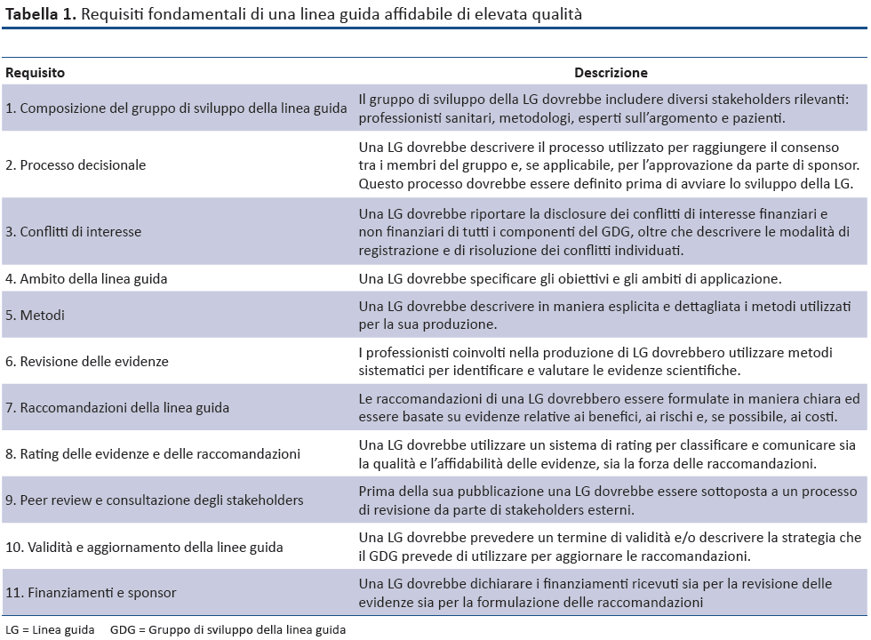
Processo sistematico e di qualità ripreso dal manuale metodologico ISS
Guidelines International Network (G-I-N)

Slide 8

Produzione di LLGG con approccio bottom up
La tematica oggetto della LG, proposta dai soggetti ex art. 5 L.24/2017, deve essere approvata dal CNEC
Le procedure per la sottomissione delle LG complete/in progress e i criteri di vautazione di elegibilità per la pubblicazione nel sito del SNLG sono contenute nel Manuale operativo SNLG
La versione della LG completa, sottoposta al CNEC per la pubblicazione nel sito SNLG, deve essere elaboratasulla base dell’ AGREE quality of reporting checklist e superare la valutazione della qualità metodologica condotta con lo strumento AGREE II

Slide 9


Slide 10


Slide 11

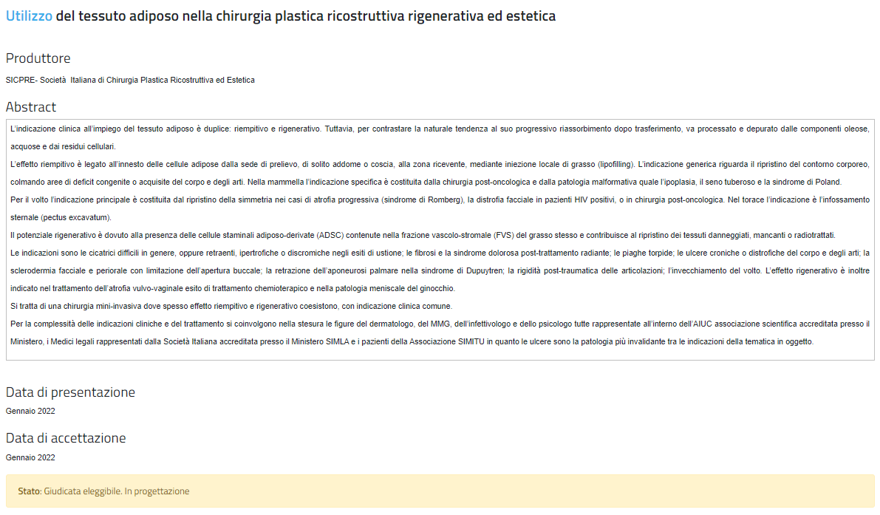

Slide 12
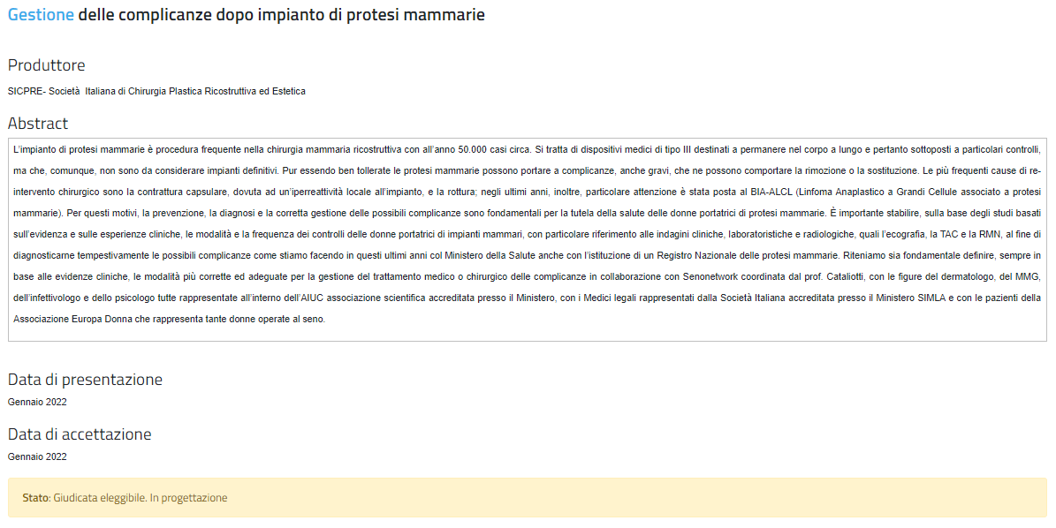

Slide 13
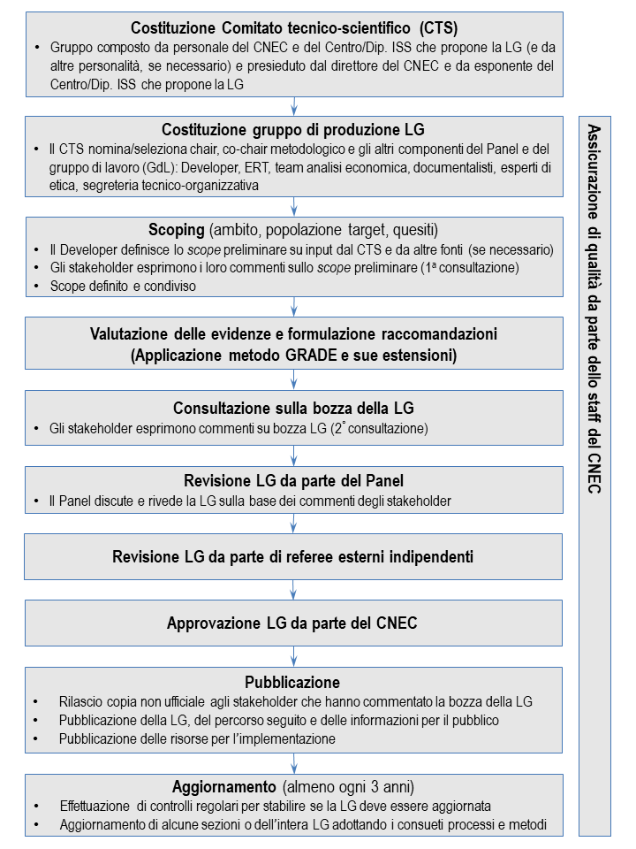

Il processo
di produzione
di LG ISS
Rigore metodologico
e trasparenza

Slide 14
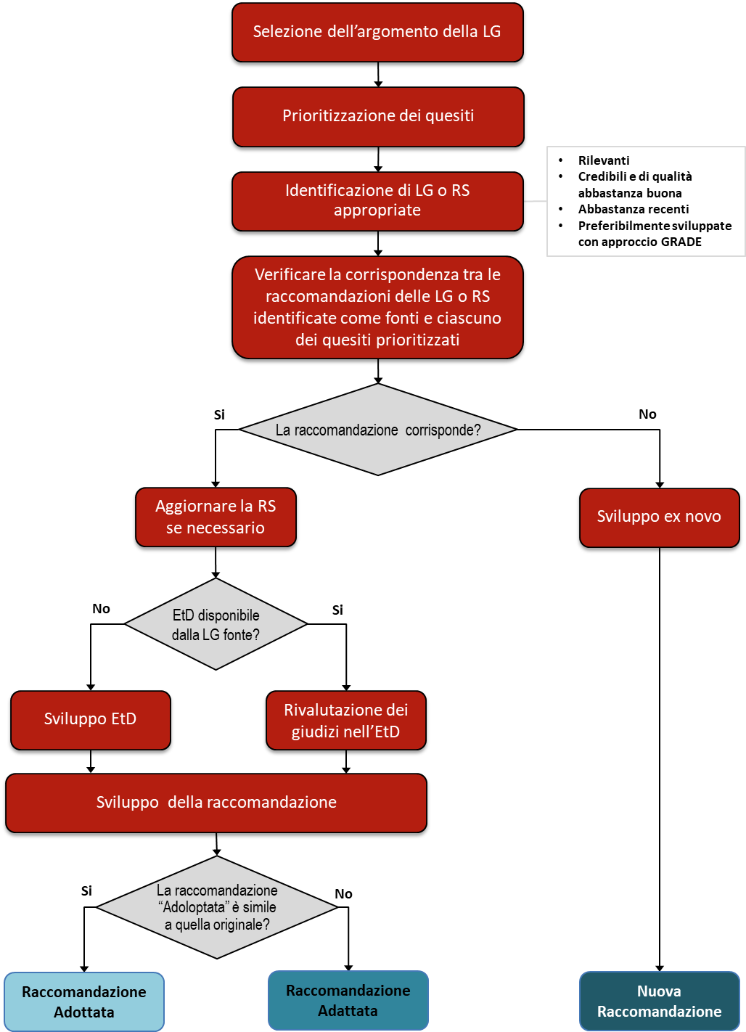
Il metodo GRADE-ADOLOPMENT
È un’evoluzione del metodo GRADE che consente di valutare se è opportuno produrre una LG ex novo oppure è sufficiente un adattamento al contesto o l’adozione di raccomandazioni esistenti per rispondere a determinati quesiti PICO
Processo sistematico e di qualità con un dispendio di risorse inferiore

Slide 15






Outcome attraverso gli studi
Creazione evidence profile
Con GDT
Valutare qualità dell’evidenza
per ogni outcome
La randomizzazione aumenta
la qualità iniziale
RCT: alta
Osservazionali: bassa
Formulazione quesito
Selezione outcomes
Valutare importanza
P
I
C
O
Outcome
Critico
Alta
Risk of bias
Inconsistency
Indirectness
Imprecision
Publication bias
Outcome
Critico
Moderata
Grade down
Outcome
Importante
Bassa
Outcome
Non
Molto bassa
importante
Summary of findings e stima dell’effetto per ogni outcome
Large effect
Dose response
Opposing bias & Confounders
Grade up
Sintesi delle evidenze
Panel
Raccomandazione
Raccomandazioni GRADE
(Dall’evidenza alla raccomandazione)
A favore o contro (direzione) ⬆⬇
Forte o condizionale/debole (forza)
Bilanciamento delle conseguenze - Fattori da considerare
Benefici e rischi
Qualità delle prove
Valori e preferenze dei pazienti
Risorse, Costo-efficacia, Equità
Accettabilità
Valutazione della
qualità globale delle prove
assumendo come rappresentativo l’outcome critico con la più bassa valutazione
EtD framework
GDT
Linea guida
Formulazione raccomandazioni (⬆⬇…)
“Il panel raccomanda che…dovrebbe...”
“Il panel suggerisce che…dovrebbe...”
“Il panel suggerisce di non…”
“Il panel raccomanda di non…”
Trasparenza, ricerca chiara e attuabile
Notes:
Il panel (multidisciplinare e multiprofessionale) decide collegialmente e, se necessario, con votazione, la lista dei quesiti, formulati secondo il modello PICO
Es: il farmaco A (I) è più efficace di quello B (C) nel trattare le polmoniti nosocomiali (O) negli anziani (P)
Per ogni quesito si scelgono gli oucome e se ne valuta l’importanza
Revisione delle letteratura per ricercare le prove per ogni outcome
Creazione delle tabelle di sintesi delle evidenze
Si valuta la qualità delle evidenze per ogni outcome
La qualità iniziale più alta è per gli RCT può diminuire per l’azione di 5 fattori:
bias (di selezione, mancanza di cecità, ampie perdite al follow-up, reporting bias, pubblicazione, ecc),
eterogeneità tra gli studi. Indica la variabilità nelle stime di efficacia degli studi inclusi, che può essere dovuta sia a differenze cliniche e metodologiche nella conduzione degli studi stessi sia all’effetto del caso. Ecco alcune domande da porsi nel valutare gli studi:
in alcuni sottogruppi di pazienti si manifestano effetti diversi?
nei diversi studi l’intervento in studio è lo stesso?
nei diversi studi gli esiti valutati sono gli stessi?
gli studi sono stati condotti nella stessa maniera?
indirecteness riguarda la non diretta trasferibilità dei risultati al contesto di interesse per la scarsa aderenza degli studi individuati al nostro PICO.
confronto indiretto: non si hanno studi che confrontano direttamente A con B ma solo studi che confrontano A con C e B con C.
I dati estratti da questi studi permettono un confronto indiretto di A e B, ma la qualità della prova sarà ridotta;
Imprecisione, IC molto ampi, l’intervallo di confidenza al 95% intorno alla stima dell’effetto include anche il non effetto.
Per gli studi osservazionali 3 fattori possono migliorare la qualità (RR o OD >2, dose-effetto, fattori confondimento)
Una volta valutata la qualità delle prove per ogni singolo esito selezionato, viene dato un giudizio sulla qualità/affidabilità delle prove complessive per il PICO di riferimento
Si valuta poi la qualità globale delle prove (riferimento outcome critico con votazoine più bassa)
Diversi fattori concorrono a determinare la direzione e la forza della raccomandazione:
qualità della prove;
bilancio rischio/beneficio;
valori e preferenze del paziente;
utilizzo delle risorse.
L’adozione del framework EtD garantisce che siano considerati tutti i fattori importanti (criteri) per una raccomandazione, che i giudizi su ciascun fattore si basino sulle migliori evidenze disponibili, che la discussione sia strutturata, le ragioni del mancato accordo documentate e che il processo decisionale sia presentato in modo trasparente ai destinatari della raccomandazione.
Il framework EtD rende espliciti i criteri adottati per valutare diverse opzioni diagnostiche o terapeutiche, i giudizi espressi dal Panel per ciascun criterio e le evidenze emerse dalla revisione sistematica condotta dal gruppo dei metodologi (ERT) integrate con informazioni aggiuntive, quali dati routinari, ipotesi e considerazioni espresse dal Panel.
Il framework EtD viene elaborato a partire dagli evidence profile, o tabella delle evidenze, (Tabella 2, sezione 4.4), dai risultati della valutazione economica e integrato con i giudizi espressi dal Panel considerando i criteri riportati di seguito:
Problema: Il problema è una priorità? (opzionale)
Benefici attesi: Quanto sono consistenti i benefici attesi?
Effetti indesiderati: Quanto sono consistenti gli effetti indesiderati?
Qualità delle prove: Qual è la qualità globale delle evidenze?
Valori: Esiste un importante grado di incertezza o variabilità rispetto al valore che le persone attribuiscono agli outcome principali?
Bilancio tra benefici e danni attribuibili all’intervento: Il bilanciamento tra benefici ed effetti indesiderati favorisce l’intervento proposto o il controllo?
Risorse richieste: Quali sono i costi richiesti? Qual è il livello di evidenza relativo ai costi richiesti? L’analisi di costo-efficacia o di costo-utilità favorisce l’intervento proposto o il controllo?
Equità: Quale potrebbe essere l’impatto sull’equità?
Accettabilità: L’intervento proposto è accettabile da parte degli stakeholder?
Fattibilità: L’intervento proposto può essere implementato?

